Slide 1
স্বাগতম

Slide 2
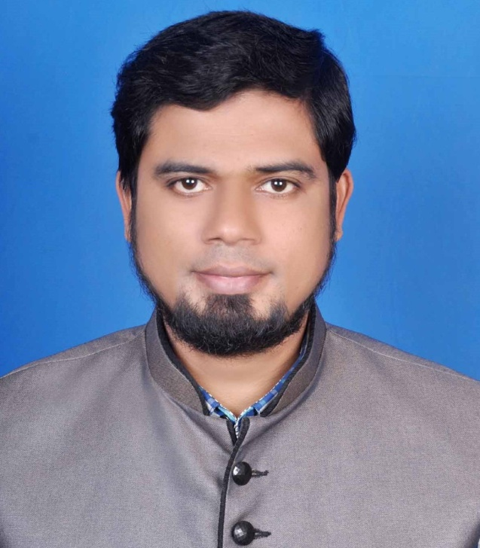
উপস্থাপনায়
শাহ আলম মিঞা
সহকারী শিক্ষক
দক্ষিণ চামুরিয়া সপ্রাবি,
কালিহাতি, টাঙ্গাইল।

Slide 3
শ্রেণি - পঞ্চম
বিষয় - বাংলাদেশ ও
বিশ্ব পরিচয়

Slide 4
শিখন ফল
বাংলাদেশের বিভিন্ন ক্ষুদ্র জাতিসত্তা নাম বলতে পারবে
গারোদের সংস্কৃতি বর্ণনা করতে পারবে।

Slide 5
বাংলাদেশের কয়েকটি ক্ষুদ্র জাতিসত্তা তাদের সংস্কৃতি
পাঠ্যাংশ
বাংলাদেশে অনেকগুলো-----------------------------------------------------------------------------------------------------------------------------------------সম্পর্কে জানবে।
গারো
গারো---------------------------------------------------------------------------------------------------------------------------------------------------মেতে উঠে।

Slide 6
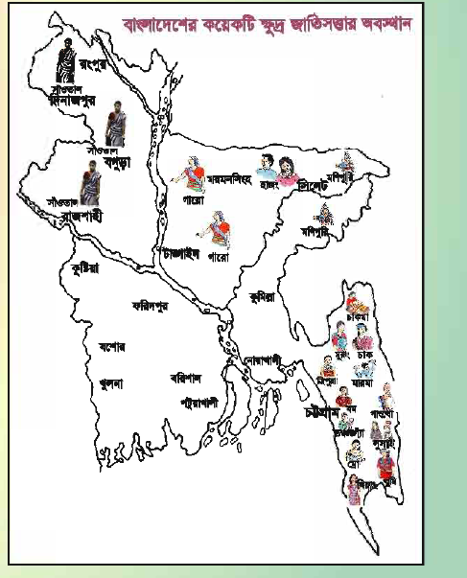
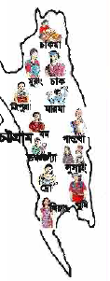
উপস্থাপনঃ

Slide 7
চাকমা
মারমা
ত্রিপুরা
ম্রো
তঞ্চঙ্গা
বম
পাংখুয়া
চাক
খ্যাং
খুমি
লুসেই

Slide 8
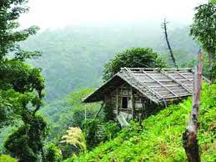
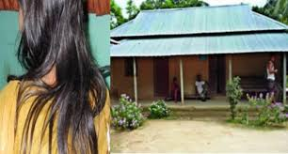
বাসস্থানঃ
নকমান্দি

Slide 9
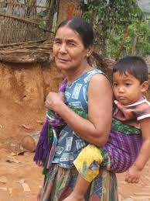
সমাজব্যবস্থাঃ
মাতৃতান্ত্রিক

Slide 10
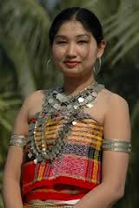
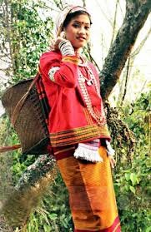
খাদ্যাভাসঃ
পোশাকঃ
দকবান্দা
আনফেং

Slide 11
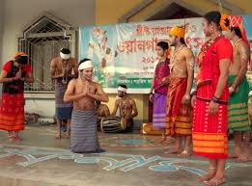
উৎসবঃ
সালজং

Slide 12
মূল্যায়নঃ
১.২গারো সমাজের প্রধান কে ?
ক.বাবা খ.মা
গ.ভাই ঘ. চাচা
১.৩ গারোদের ধর্মীয় অনুষ্ঠান কি ?
ক.সালজং খ.দকরাশাড়ি
গ.অবেং ঘ.নকমান্দি

Slide 13
শূন্যস্থান পূরণ করঃ
ক) গারো জনগোষ্ঠী নিজেদেরকে --------------------মানুষ হিসাবে পরিচয় দিয়ে থাকে।
খ)গারো সমাজ -------------।
গ)গারোরা ------------ ভাষায় কথা বলে।
ঘ)জমির উর্বরতার দেবতা---------------।

Slide 14
সকলকে ধন্যবাদ

